Slide 1



Lớp 7 - Khoa học
Nam châm
Chương VI : TỪ

Slide 2

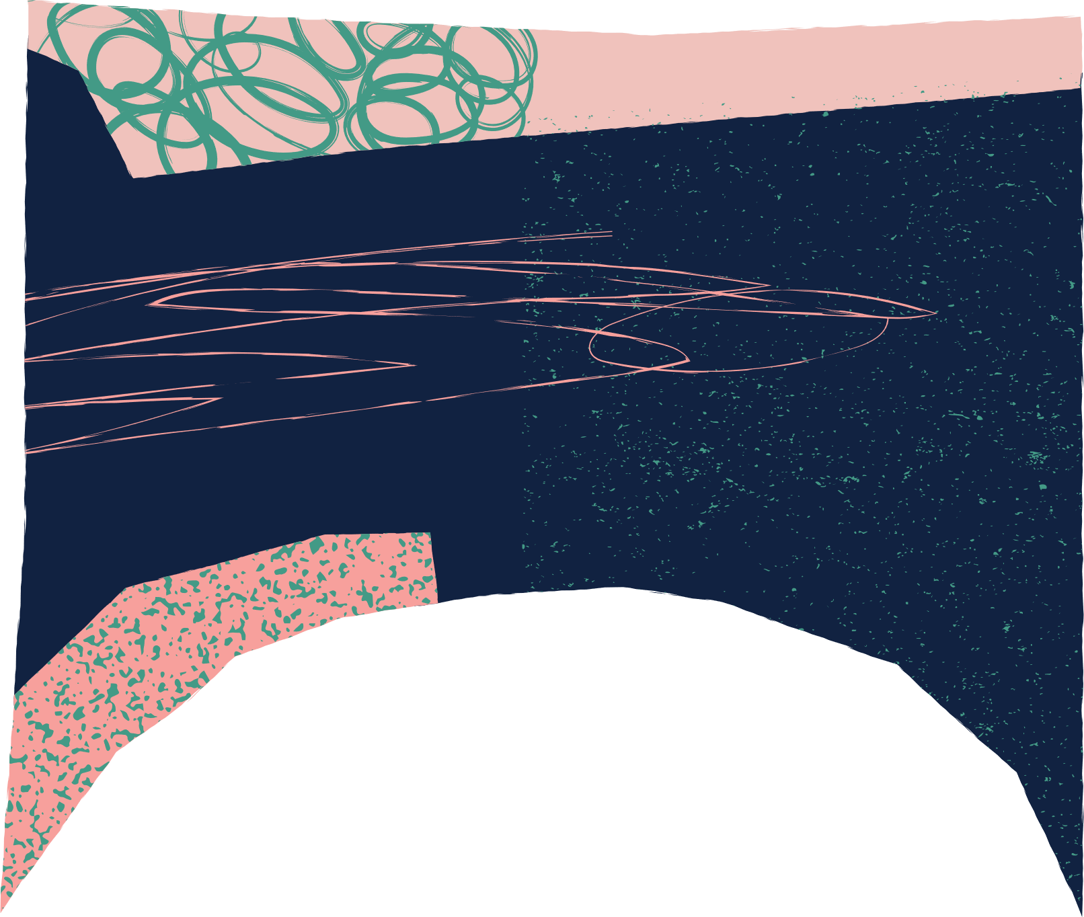

I .Nam châm là gì ?
Kích thích ,hình dạng
Nam châm là vật có từ tính ( hút được các vật bằng sắt hoặc một số hợp kim của sắt )
Vật liệu bị nam châm hút là vật liệu có tính chất từ .
Con người đã nghiên cứu và tạo ra nam châm có kích thích và hình dạng khác nhau như : nam châm thẳng , nam châm hình chữ U , nam châm viên ,…

Slide 3

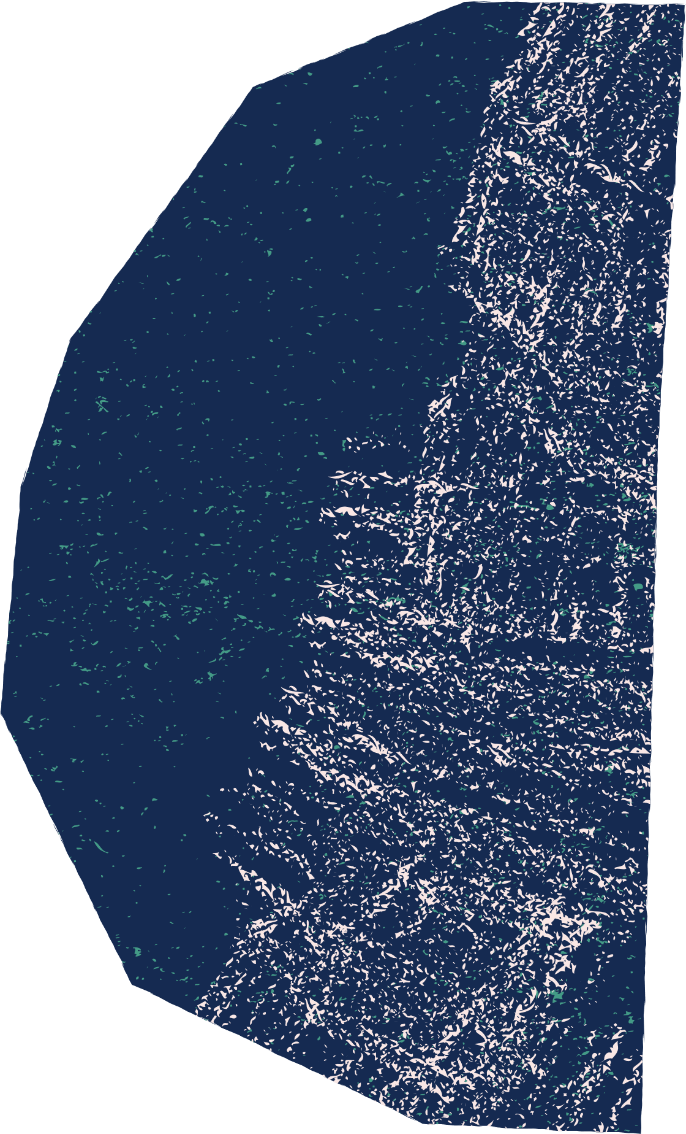

II . Tính chất từ của nam châm
Trả lời các câu hỏi trang 87
Câu 1 : Một đầu kim luôn chỉ hướng nào và đầu kia của kim luôn chỉ hướng nào (hướng bắc hay hướng nam)?
Câu 2 : Từ các thí nghiệm trên có thể rút ra những tính chất gì của nam châm?
Câu 3 :Dùng kim nam châm xác định các hướng nam, bắc, đông, tây ở trong phòng học.

Slide 4




Các loại nam châm mà chúng ta hay gặp trong cuộc sống

Slide 5

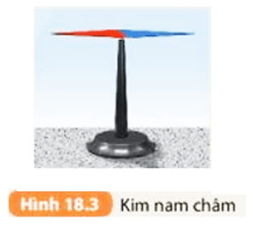
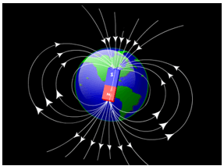
Một đầu kim luôn chỉ hướng nào và đầu kia của kim luôn chỉ hướng nào (hướng bắc hay hướng nam)?
Câu hỏi 1
Hình ảnh 18.3 – Kim nam châm
- Khi kim nam châm đã nằm cân bằng, đầu sơn màu đỏ luôn chỉ theo hướng Bắc, đầu sơn màu xanh luôn chỉ theo hướng Nam.

Slide 6
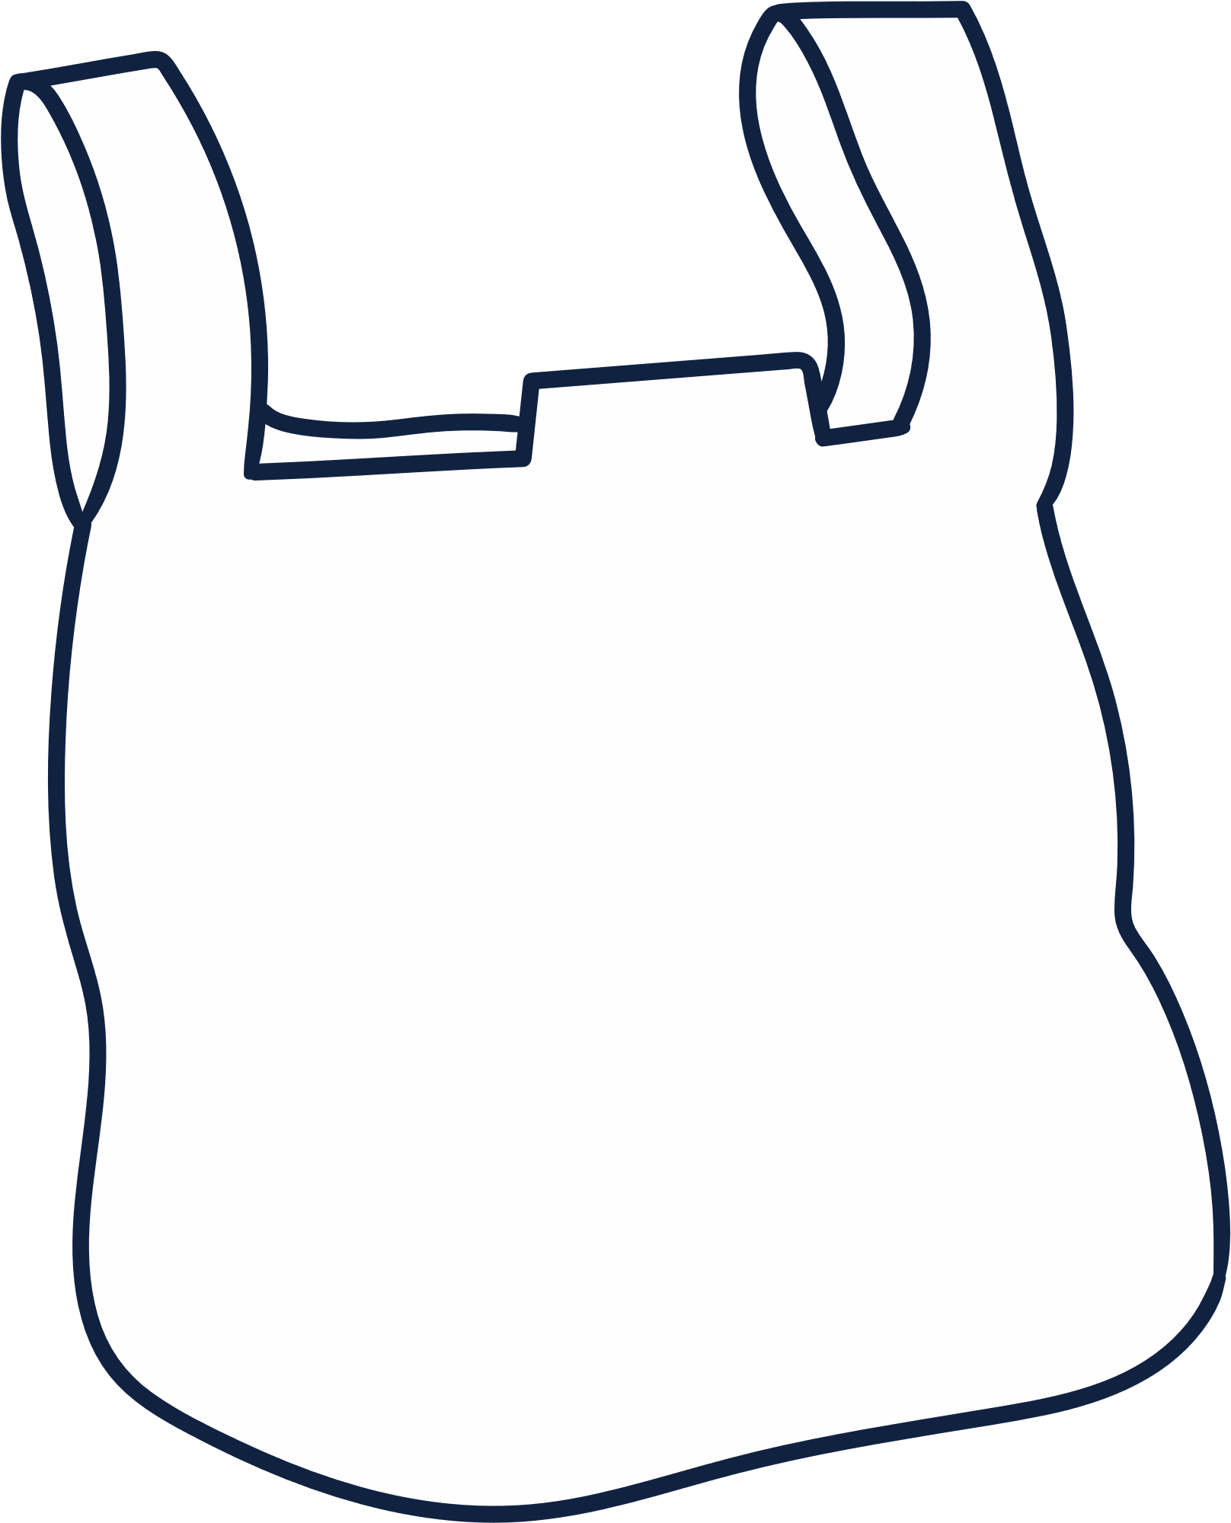


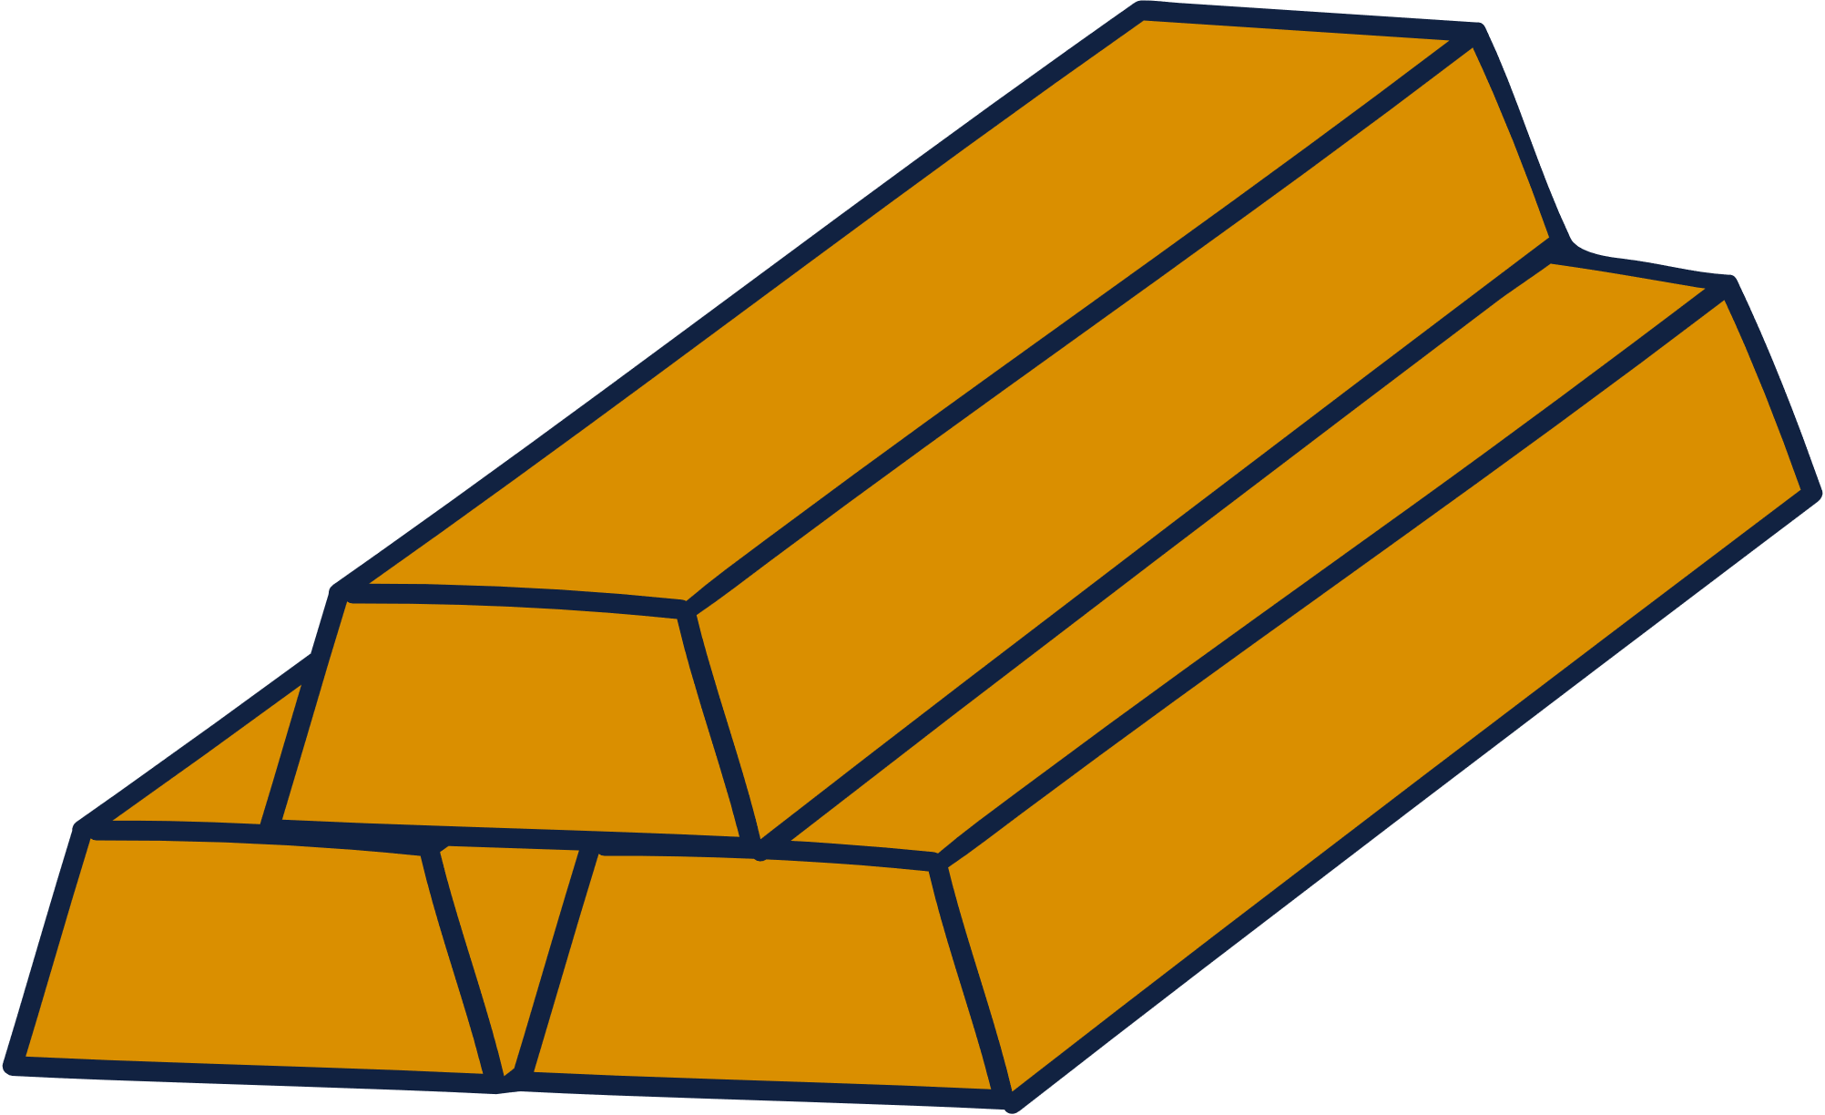
Từ các thí nghiệm trên có thể rút ra những tính chất gì của nam châm?
Câu hỏi 2
Từ các thí nghiệm trên, ta kết luận:
Nam châm có tính chất từ.
Sắt
Thép
Đồng
Nhôm

Slide 7
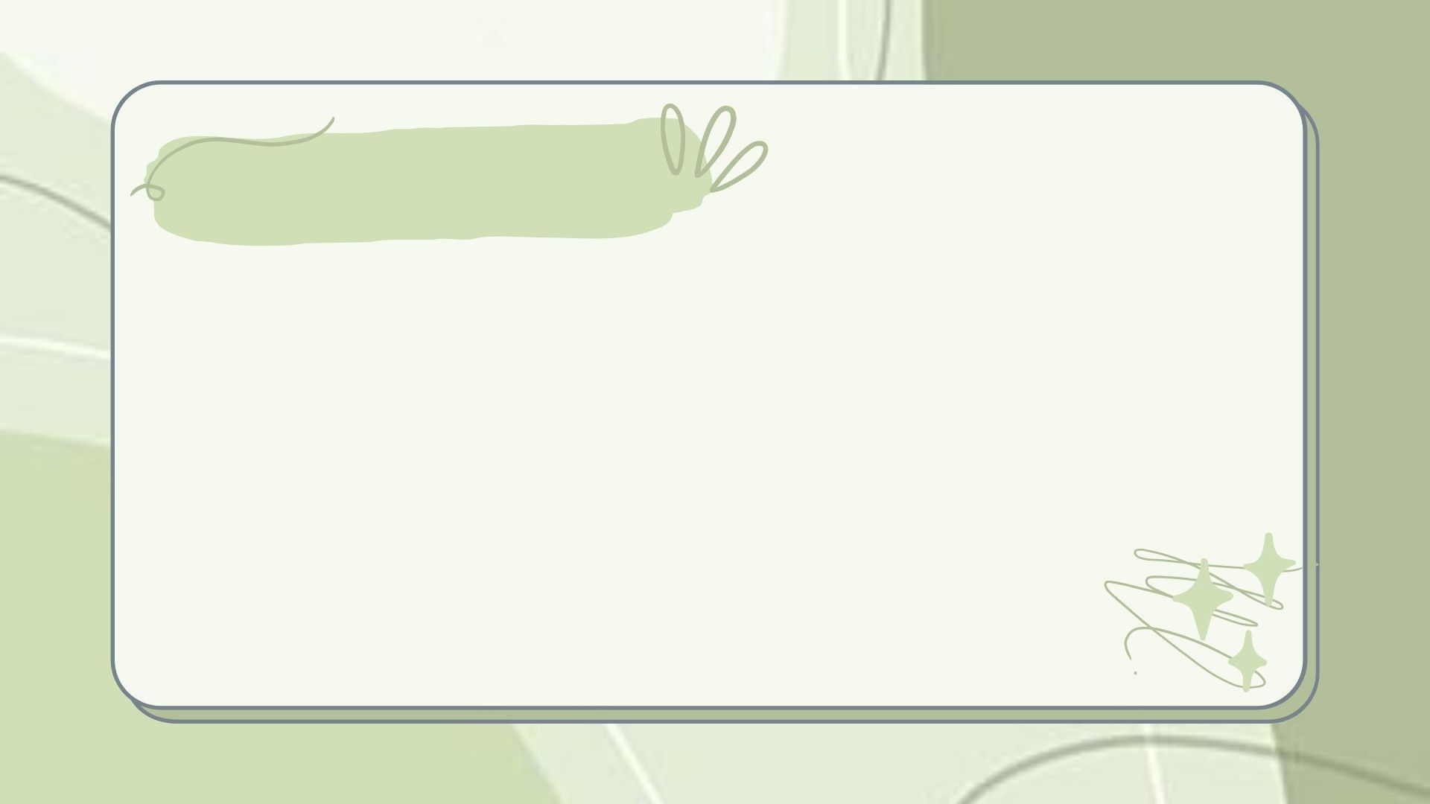
Câu 3 :
Khi kim nam châm nằm cân bằng:
+ Đầu kim nam châm màu đỏ chỉ về đâu thì đó là hướng Bắc.
+ Đầu kim nam châm màu xanh (hoặc trắng) chỉ về đâu thì đó là hướng Nam.
+ Hướng Đông nằm phía bên phải hướng Bắc - Nam.
+ Hướng Tây nằm phía bên trái hướng Bắc - Nam.

Slide 8


Viết
-Nam châm hút được các vật bằng sắt và một số hợp kim của sắt
-Kim nam châm tự do ở trạng thái cân bằng thì một đầu luôn chỉ hướng Bắc ,đầu kia luôn chỉ hướng Nam

Slide 9

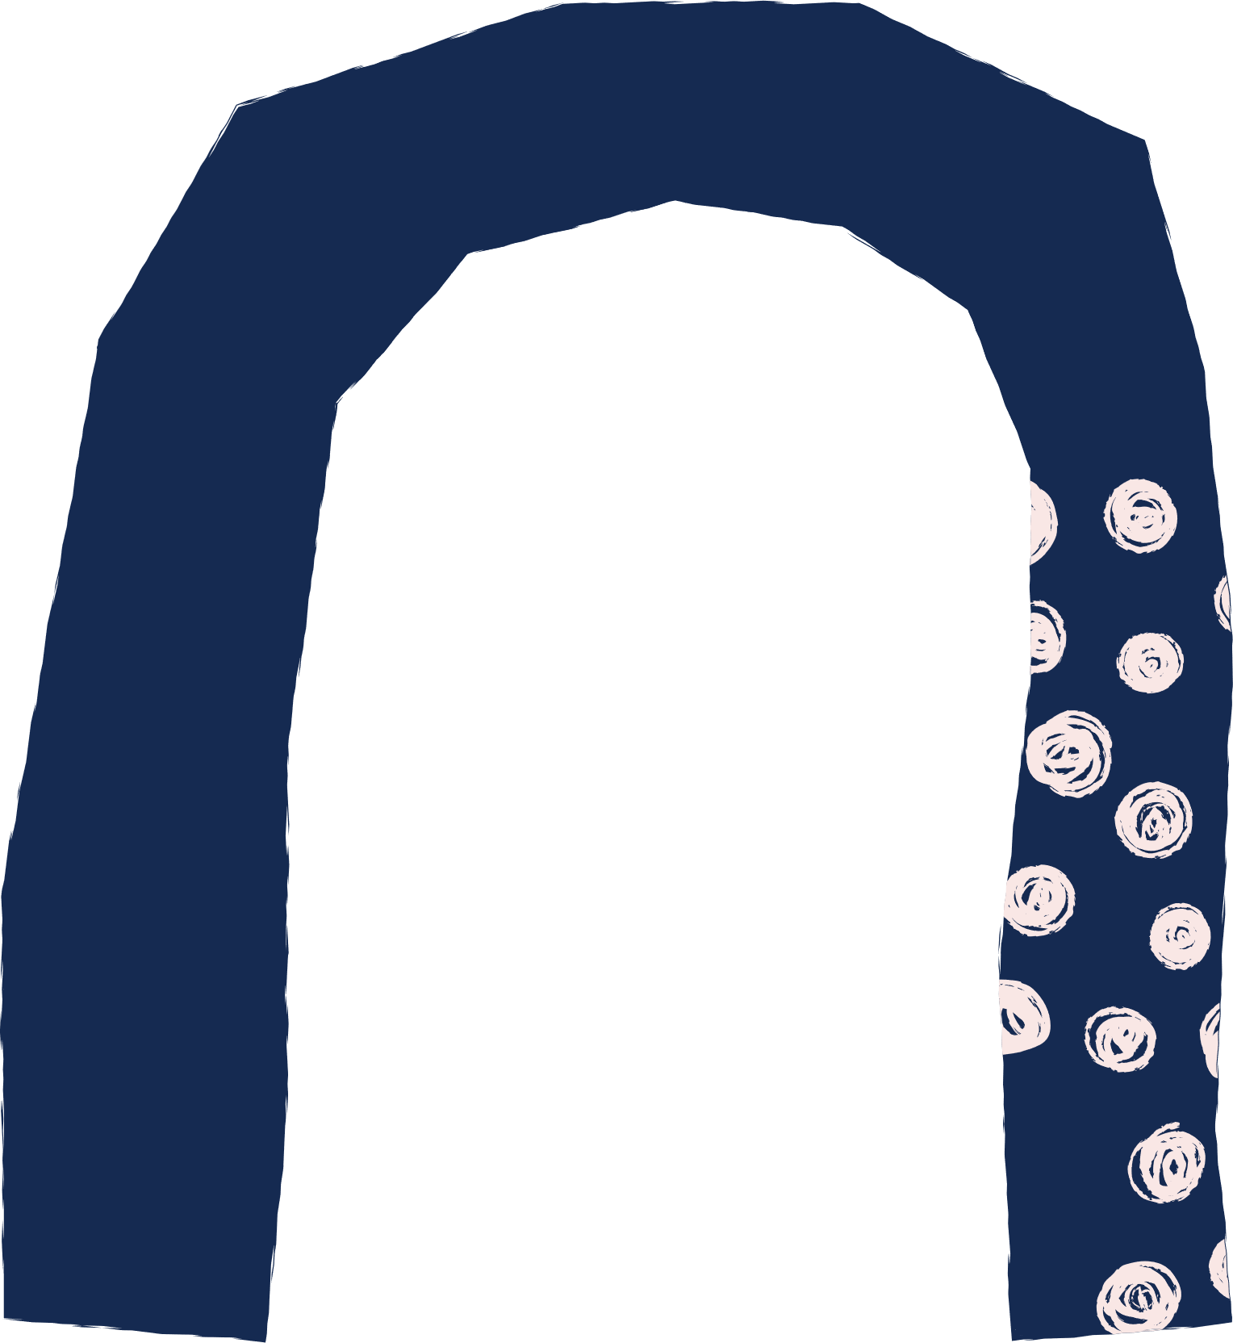

Nam châm
III . Tương tác giữa 2 nam châm
Thí nghiệm

Slide 10
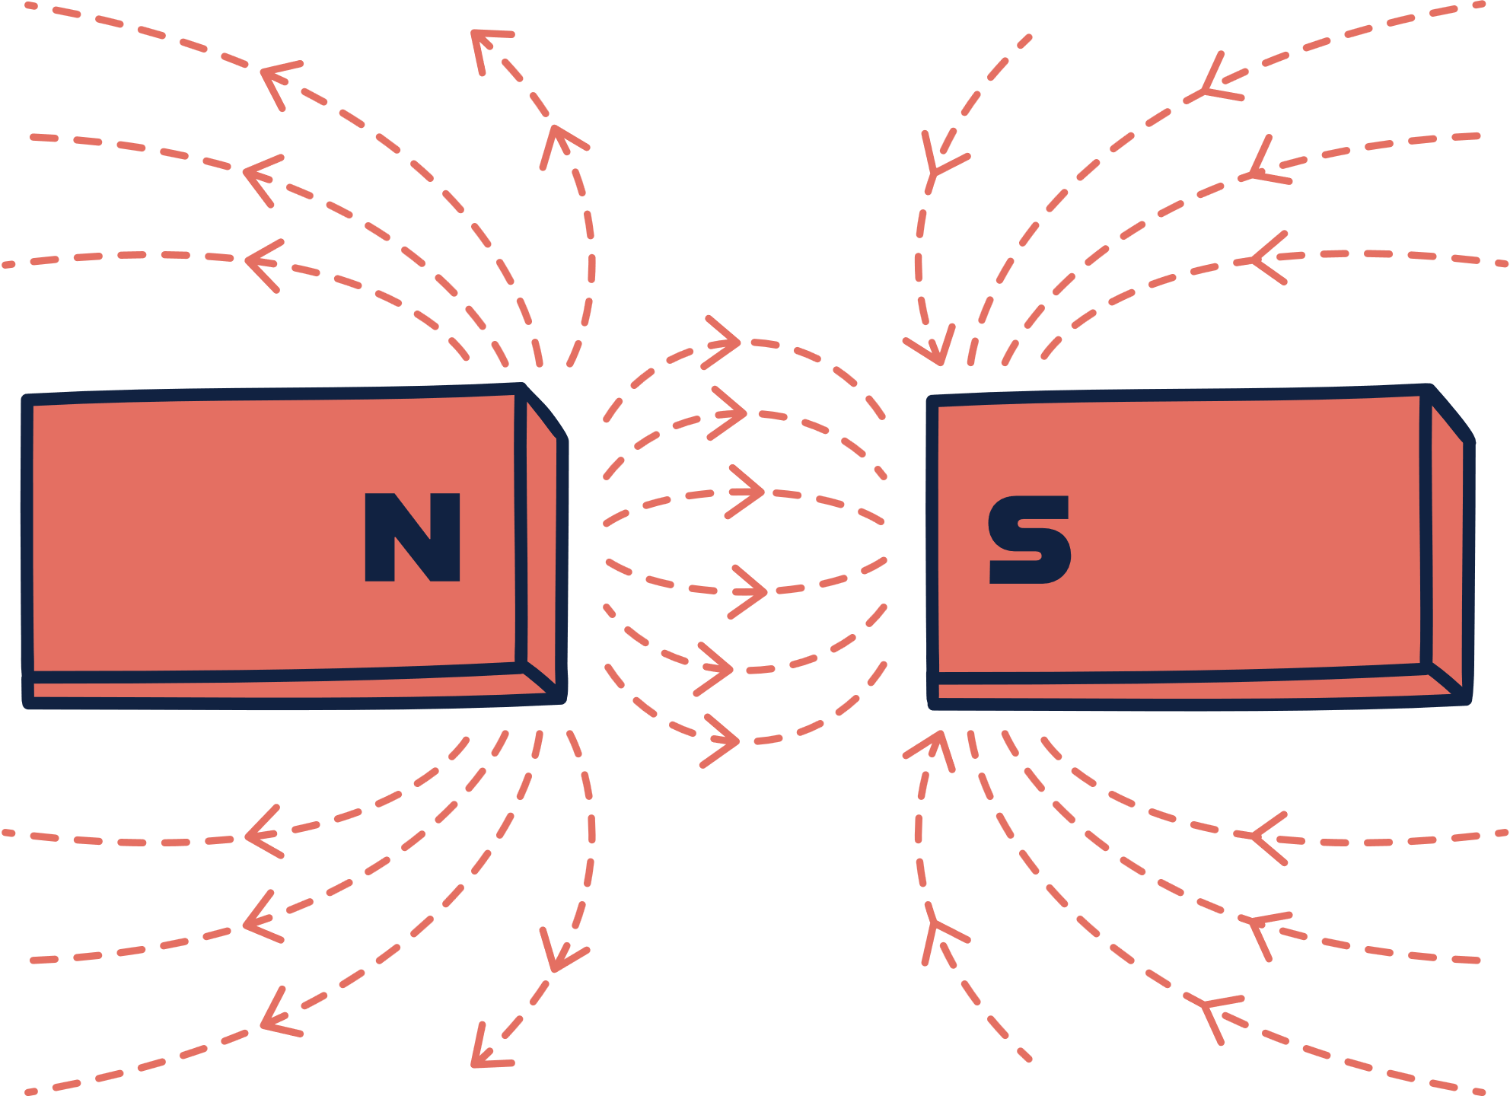
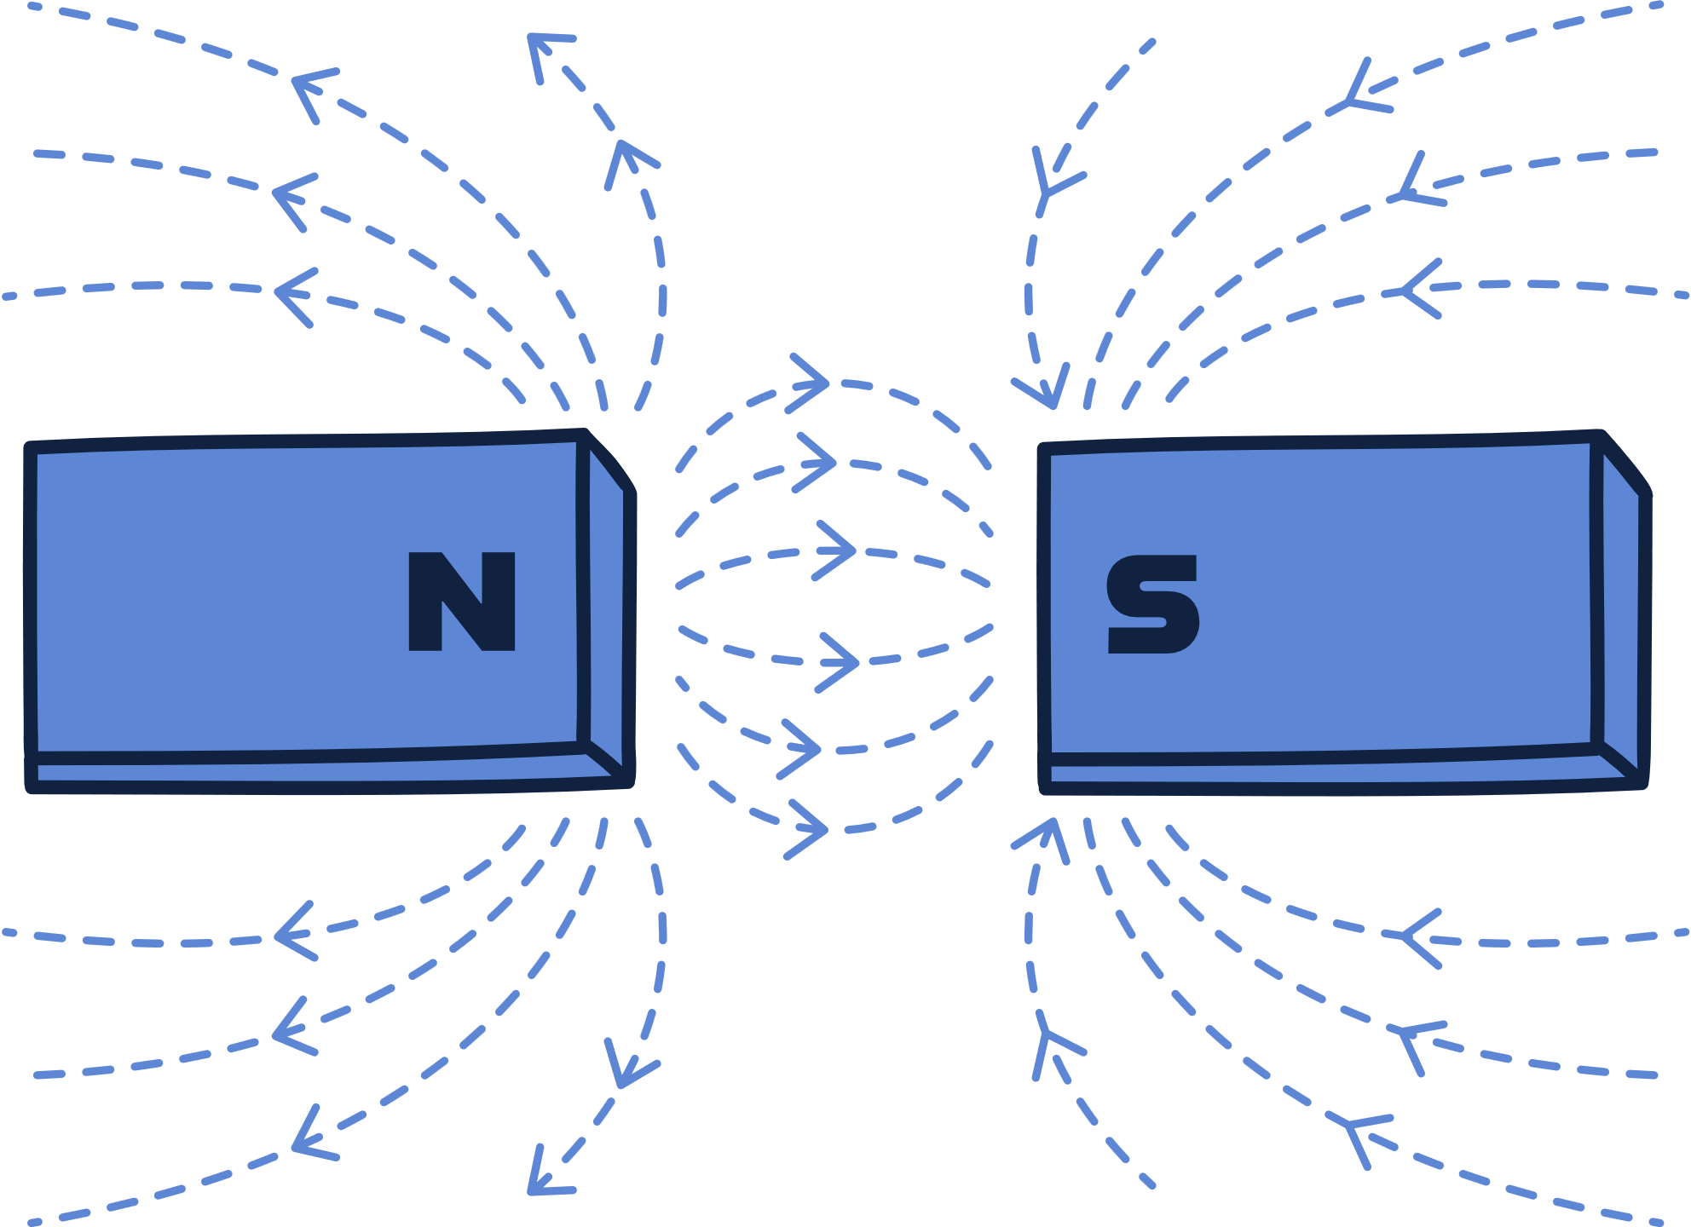

Trả lời câu hỏi trang 88 ở đầu tiên :
Câu hỏi 1
Khi hai nam châm được đặt với các cựckhác tên thì chúng sẽ hút nhau và ngược lại
hút nhau

Slide 11


Câu hỏi ngoài SGK
Nhìn vào các nam châm bên dưới. Bạn nghĩ điều gì sẽ xảy ra khi chúng được bỏ ra?
Chúng sẽ hút và
dính lấy nhau.
Chúng sẽ đẩy nhau
và di chuyển ra xa.
Chúng sẽ hút và
sau đó đẩy nhau.
Sẽ không có gì
xảy ra.

Slide 12
Câu hỏi ngoài SGK
Nhìn vào các nam châm bên dưới. Bạn nghĩ điều gì sẽ xảy ra khi chúng được bỏ ra?
Chúng sẽ hút và
dính lấy nhau.
Chúng sẽ đẩy nhau
và di chuyển ra xa.
Chúng sẽ hút và sau đó đẩy nhau.
Sẽ không có gì
xảy ra.

Slide 13

Đáp án
Câu hỏi trong SGK | PHẦN 2
Câu 1 | hút nhau
Câu hỏi ngoài SGK | PHẦN 3
Câu 2 | Chúng sẽ đẩy nhau và di chuyển ra xa.
Câu 3 | Chúng sẽ hút và dính lấy nhau.
By NhatNhi

